Slide 1
স্বাগতম

Slide 2
শিক্ষক পরিচিতি
পাঠ পরিচিতি
তছলিমা ইয়াছমিন শিখা সিনিয়র শিক্ষিকা ধরমপুর মাধ্যমিক বিদ্যালয় ভেড়ামারা কুষ্টীয়া মোবাইল ০১৭১২৮২৮৭৬৪
শ্রেণীঃ নবম বিষয়ঃ ভূগোল অধ্যায়ঃ ষষ্ট পাঠের বিষয়ঃ জোয়ার ভাটা সময়ঃ ৪০ মিনিট

Slide 3
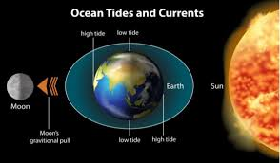
নিচের ছবি গুলো লক্ষ কর

Slide 4
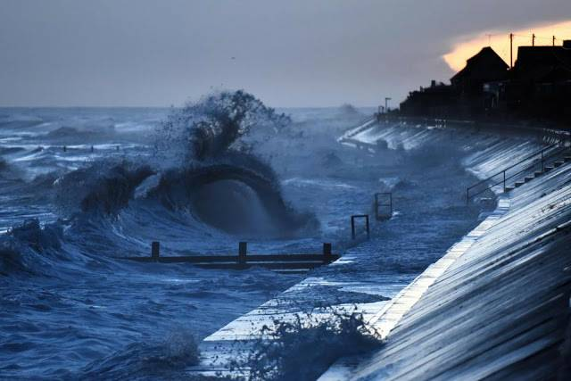

Slide 5
আজকের পাঠ

Slide 6
এই পাঠ শেষে শিক্ষার্থীরা যা শিখবে
১ । জোয়ার – ভাটা কী তা বলতে পারবে ।
২ । জোয়ার ভাটার কারণ ব্যাখ্যা করতে পারবে
৩ । জোয়ার ভাটা কত প্রকার ও কি কি বালতে পারবে
৩ । জোয়ার – ভাটার প্রভাব বিশ্লেণ করতে পারবে ।

Slide 7
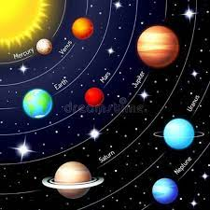
মহাকর্ষ সুত্র আনুযায়ী মহাকাশে বিভীন্ন গ্রহ উপগ্রহ ,নক্ষত্র , প্রতিটি জ্যোতিষ্ক পরস্পর পরস্পরকে আকর্ষণ করে ।

Slide 8
এ
সূর্য ও চাঁদ পৃথিবীকে আকর্ষণ করে এর প্রভাবে জীয়ার ভাটা হয় ।

Slide 9
জোয়ার ভাটা কাকে বলে ?
চন্দ্র ও সূর্যের আকর্ষণে প্রতিদিন নিয়মিতভাবে সমুদ্রজলের
একই স্থানে ছন্দময় উত্থানকে জোয়ার ও পতনকে ভাটা বলে।
পৃথিবীর কোন স্থানে দুটি মুখ্য জোয়ারের মধ্যে সময়ের ব্যবধান 24 ঘণ্টা 52 মিনিট।
একটি মুখ্য জোয়ার ও একটি গৌণ জোয়ারের মধ্যে সময়ের ব্যবধান 12 ঘন্টা 26 মিনিট।
একটি জোয়ার একটি ভাটার মধ্যে সময়ের ব্যবধান হল- 6 ঘন্টা 13মিনিট।

Slide 10
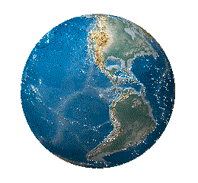
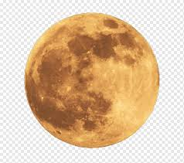
জোয়ার ভাটা সৃষ্টির কারণ
সূর্য
পৃথিবী
চাঁদ
১ । চন্দ্র ও সূর্যের আকর্ষণ ।

Slide 11
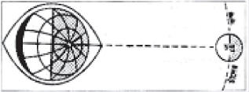
কেন্দ্রাতিগ শক্তি
২ । পৃথিবীর আবর্তনের ফলে উৎপন্ন বিকর্ষণী শক্তি ।

Slide 12
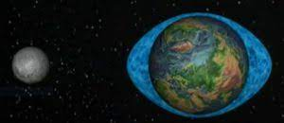

Slide 13
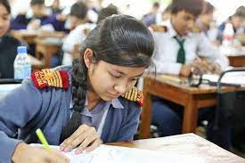
একক কাজ
পৃথিবীর কোন স্থানে দুটি মুখ্য জোয়ারের মধ্যে সময়ের ব্যবধান কত ?

Slide 14
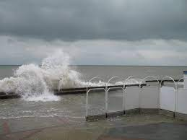
জোয়ার ভাটা ৪ প্রকার
১. মুখ্য জোয়ার ২. গৌণ জোয়ার, ৩. তেজ কটাল ৪. মরা কটাল।

Slide 16
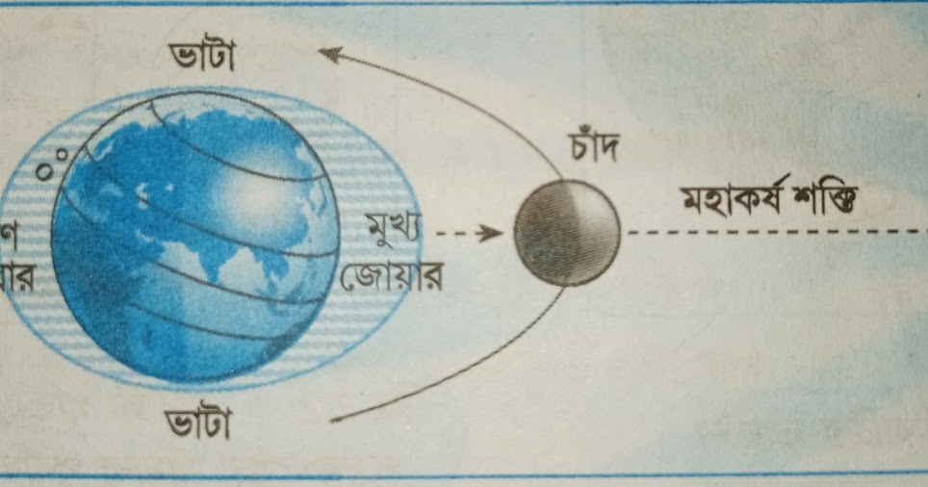
গৌণ জোয়ার
২. গৌণ জোয়ার : চন্দ্র পৃথিবীর যে পার্শ্বে আকর্ষণ করে তার বিপরীত দিকের জলরাশির ওপর মহাকর্ষণ শক্তির প্রভাব কমে যায় এবং কেন্দ্রাতিগ শক্তির সৃষ্টি হয়। এতে চারদিক হতে পানি ঐ স্থানে এসে জোয়ারের সৃষ্টি করে। এভাবে চন্দ্রের বিপরীত দিকে যে জোয়ার হয় তাকে গৌণ জোয়ার বা পরোক্ষ জোয়ার বলে

Slide 18
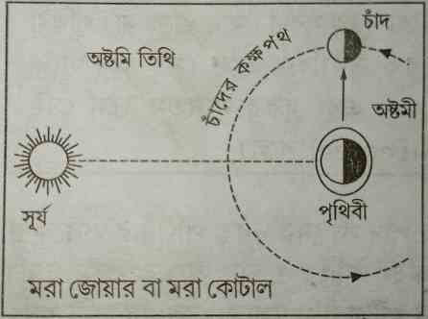
কৃষ্ণপক্ষ ও শুক্লপক্ষের অষ্টমী তিথিতে চাঁদ ও সূর্য পৃথিবীর সঙ্গে পরস্পর সমকোণে থাকলে চাঁদের আকর্ষণে যেদিকে জলরাশি ফুলে ওঠে ঠিক তার সমকোণে সূর্যের আকর্ষণেও সমুদ্রের জল ফুলে ওঠে। চাঁদ ও সূর্যের আকর্ষণ বল পরস্পর বিপরীতে কাজ করায় সমুদ্রপৃষ্ঠের জলরাশি বিশেষ ফুলে ওঠে না, এইভাবে সৃষ্ট জোয়ারকে মরা কটাল বা মরা জোয়ার বলে

Slide 19
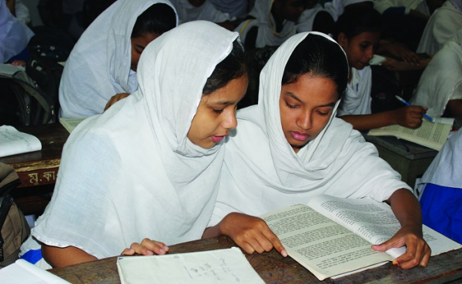
জোড়ায় কাজ
জোয়ার ভাটা কত প্রকার ও কি কি ?

Slide 20
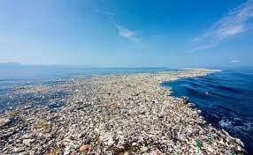
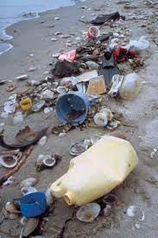
মানব জীবনে জোয়ার ভাটার প্রভাব

Slide 21
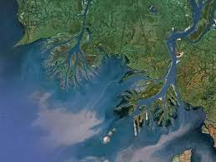
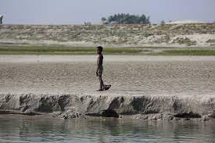

Slide 22
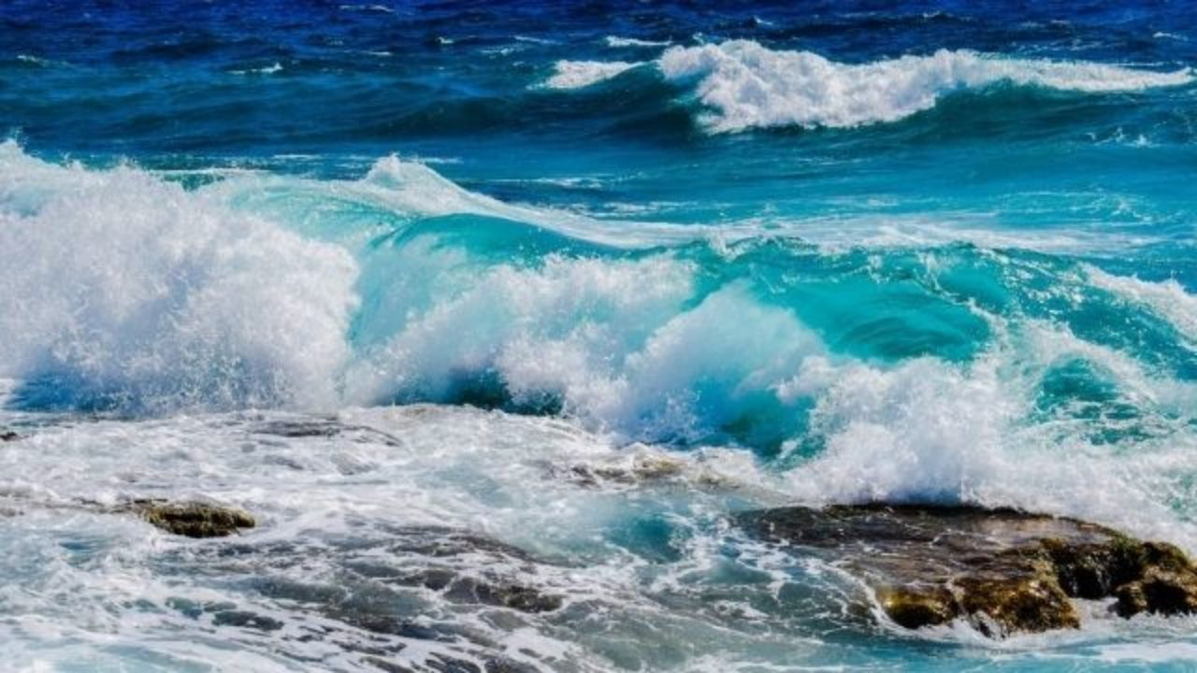
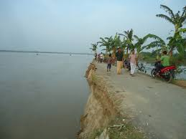

Slide 23
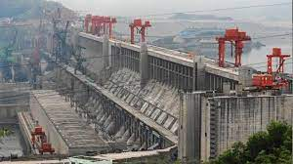

Slide 24
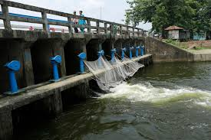
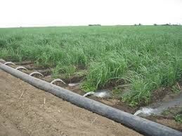

Slide 25
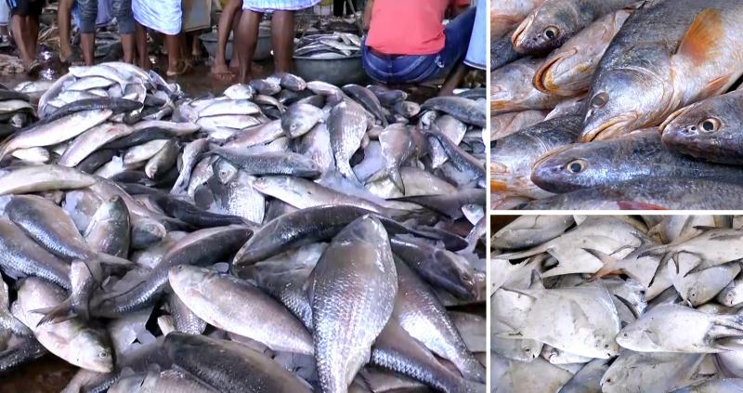
জোয়ারের সময় অনেক সামুদ্রিক মাছ নদীতে চলে আসে যার ফলে মৎসজীবিদের সুবিধা হয়

Slide 26
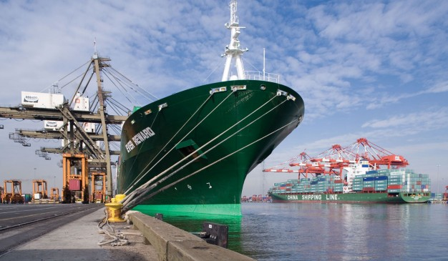
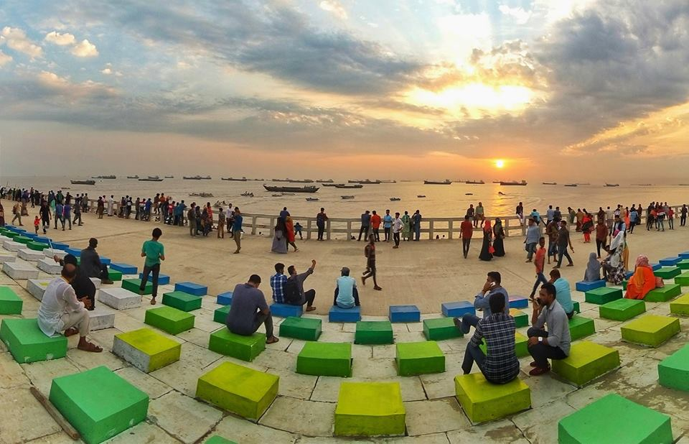
মংলা সমুদ্র বন্দর
পতেঙ্গা সমুদ্র সৈকত
বাংলাদেশের প্রধান দুটি সমুদ্র বন্দর মংলা ও পতেঙ্গা এবং অন্যান্য উপকূলবর্তি নদী বন্দর সচল রাখতে জোয়ার ভাটার ভূমিকা রয়েছে ।

Slide 27
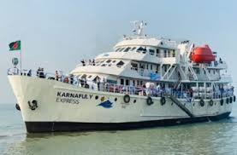
জোয়ার ভাটার ফলে জাহাজ চলাচলে সুবিধা হয় ।

Slide 28
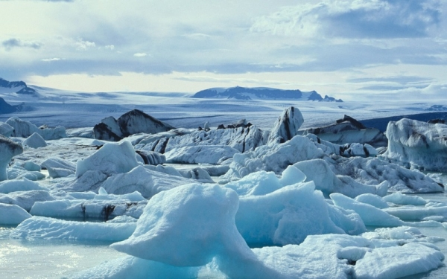
শীতপ্রধান দেশে জোয়ারের পানি নদীর মধ্যে প্রবেশ করার ফলে বরফ জমতে পারে না

Slide 29
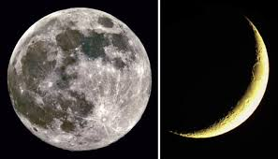
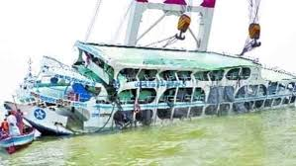

Slide 30
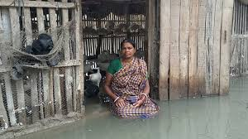
জোয়ারের ফলে বন্যার সৃষ্টি হয়

Slide 31
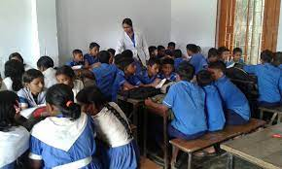
দলীয় কাজ

Slide 32
মূল্যায়ন
১ । জোয়ার ও ভাটা সৃষ্টির প্রধান কারণ কি ?
উত্তর ------- দুইটি
২ । পৃথিবী নিজ মেরুরেখার চারিদিকে অনবরত আবর্তন করে বলে কিসের সৃষ্টি হয় ?
উত্তর -------কেন্দ্রাতিগ শক্তি
৩ । কিসের আকর্ষণে সমুদ্রের জল ফুলে ওঠে ও জোয়ার হয় ?
উওর ------ চাঁদের আকর্ষণে
৪ । জোয়ার ভাটার কারণে নদীর মোহনা কি অবস্থায় থাকে ?
উত্তর ------ পরিষ্কার অবস্থায়
৫ । শীতপ্রধান দেশে নদীর পানি সহজে জমতে পারেনা কেন ?
উত্তর ------জোয়ারের দ্বারা সমুদ্রের নবণাক্ত পানি প্রবেশের কারণে

Slide 33
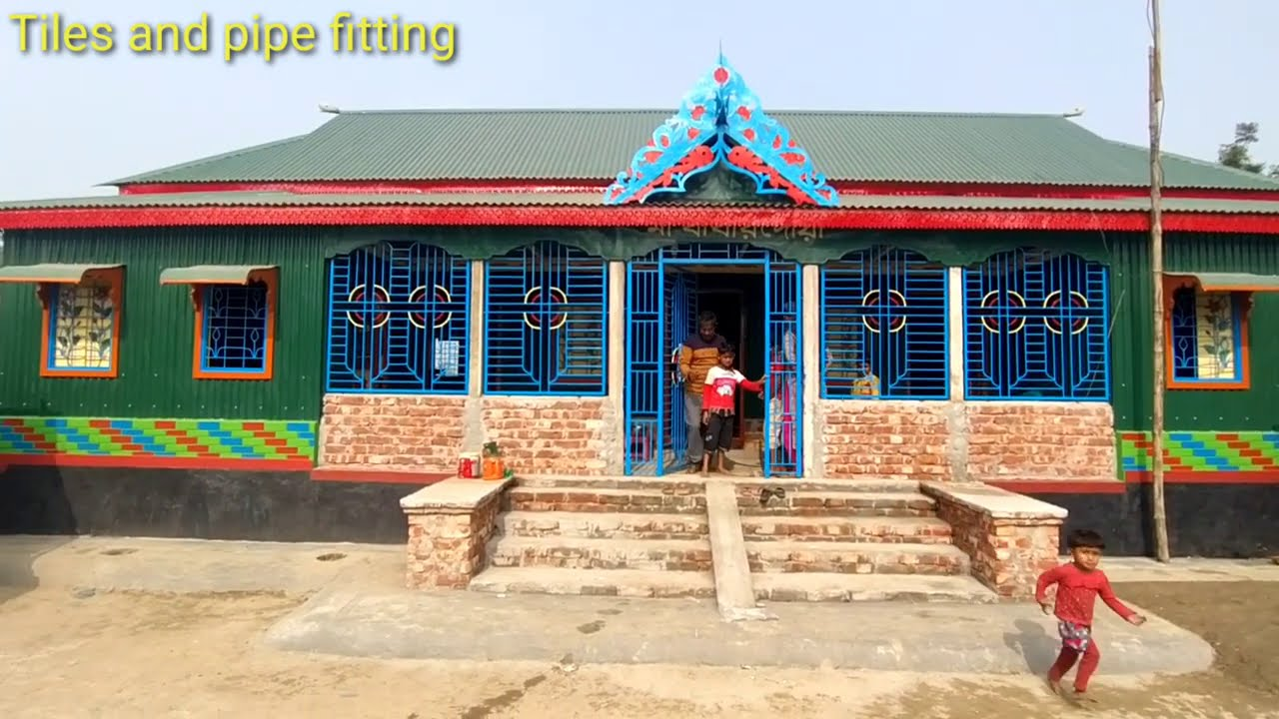
বাড়ির কাজ
বাড়ির কাজ
জোয়ার ভাটার সৃষ্টিতে কেন্দ্রাতিগ শক্তির প্রভাব ব্যাখ্যা কর ।

Slide 34
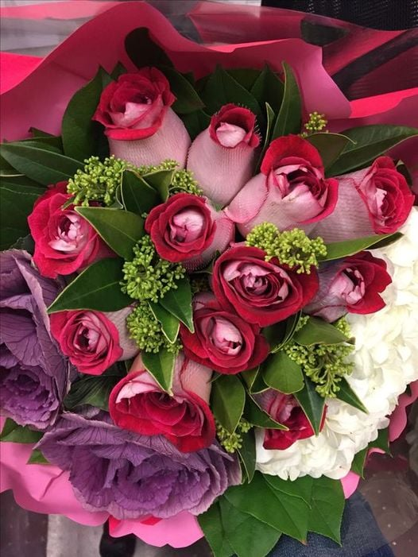
ধন্যবাদ

